Slide 1
Phillip T Slee (Ph.D) Grace Skrzypiec (Ph.D)
John Mannion Chris McDermott
Χριστίνα Ρούση Βάσια Μακρυδάκη
Ελένη Ανδρέου

Slide 2
Mάθημα 1
Προπαρασκευαστική έρευνα και Δημιουργία Ομάδων
Στόχοι Μαθήματος:
1.
Συμπληρώστε ένα σύντομο ερωτηματολόγιο σχετικά με την ψυχική ευεξία σας πριν την έναρξη του μαθήματος.
2.
Μάθετε πώς λειτουργεί η εργασία σε ομάδες, προσδιορίστε ρόλους στην ομάδα και θέστε από κοινού τους βασικούς κανόνες συνεργασίας.

Slide 3
Μέρος 1 – Προκαταρκτικό Ερωτηματολόγιο για τον/ην Εκπαιδευτικό
Υπενθύμιση για Εκπαιδευτικούς
Παρακαλούμε θυμηθείτε να επισκεφθείτε τον ιστότοπο www.caper.com.au και να κάνετε κλικ στο κουμπί «Ερωτηματολόγιο Εφαρμογής».
Εκεί θα σας ζητηθεί να συμπληρώσετε ένα διαδικτυακό προπαρασκευαστικό ερωτηματολόγιο πριν την έναρξη του μαθήματος.
Εάν το έχετε ήδη συμπληρώσει, παρακαλούμε συνεχίστε με το υπόλοιπο μέρος του μαθήματος.
3

Slide 4
Μέρος 2 – Προπαρασκευαστικό Ερωτηματολόγιο για Μαθητές/ριες
Αυτό το ερωτηματολόγιο που θα συμπληρώσετε πριν την έναρξη του μαθήματος θα σας ζητήσει να απαντήσετε σε ερωτήσεις σχετικά με το πώς σκέφτεστε και πώς αισθάνεστε.
Είναι σημαντικό να απαντήσετε στις ερωτήσεις όσο το δυνατόν πιο ειλικρινά, καθώς οι πληροφορίες θα χρησιμοποιηθούν για να βοηθήσουν στην κατανόηση της ψυχικής ευεξίας των νέων ανθρώπων.
Όλοι/ες πρέπει να έχουν την ευκαιρία να απαντήσουν στις ερωτήσεις με εμπιστευτικότητα, γι’ αυτό σας παρακαλούμε να μην συζητάτε τις ερωτήσεις ή τις απαντήσεις σας με κανέναν/μία άλλο/η.
Παρακαλούμε να σεβαστείτε το απόρρητο των άλλων μαθητών/ριών.
Αυτή η έρευνα θα διαρκέσει 15 λεπτά περίπου
4
Notes:
Είναι σημαντικό να λάβουμε αξιόπιστες και ειλικρινείς πληροφορίες από τους/ις συμμετέχοντες/ουσες. Για το λόγο αυτό, ζητούμε το ερωτηματολόγιο να συμπληρωθεί από τους/ις μαθητές/ριες σε ήσυχο περιβάλλον.
Θα θέλαμε όλοι/ες οι συμμετέχοντες/ουσες να έχουν την ευκαιρία να σκεφτούν καλά τις απαντήσεις τους και να απαντήσουν όσο πιο ειλικρινά μπορούν, χωρίς να τους/ις διακόπτει κανείς.

Slide 5
Προπαρασκευαστικό Ερωτηματολόγιο (Συνέχεια)
Μην μιλάτε με κανέναν/μία όσο συμπληρώνετε το προπαρασκευαστικό ερωτηματολόγιο. Μόλις ολοκληρώσετε τη συμπλήρωση, θα εξετάσουμε τις απαντήσεις σας στο Πανεπιστήμιο και θα αναλύσουμε τα δεδομένα.
Κανείς/μία σε αυτό το σχολείο δεν θα δει τις απαντήσεις σας.
Σας ευχαριστούμε για τη συμμετοχή σας σε αυτή τη σημαντική έρευνα.
Παρακαλούμε να επισκεφθείτε τον παρακάτω ιστότοπο και να κάνετε κλικ στην επιλογή «Ενότητα Ψυχική Υγείας Παιδιού».
www.caper.com.au
5
Notes:
Για να μας βοηθήσετε να αξιολογήσουμε την αποτελεσματικότητα του προγράμματος, χρειάζεται να συλλέξουμε ορισμένες εμπιστευτικές πληροφορίες από τους/ις μαθητές/ριες. Οι απαντήσεις των μαθητών/ριών είναι εμπιστευτικές. Το ερωτηματολόγιο θα συμπληρωθεί ηλεκτρονικά από κάθε/μία μαθητή/ρια με το όνομά του. Τα ονόματα συσχετίζονται με αριθμούς ταυτότητας (ID), που επιτρέπουν στον υπολογιστικό πρόγραμμα να βαθμολογήσει και να μετρήσει τις αλλαγές στο πρόγραμμα.
Ορισμένοι/ες μαθητές/ριες μπορεί να χρειαστούν υποστήριξη από τον/ην εκπαιδευτικό για να συμπληρώσουν το ηλεκτρονικό ερωτηματολόγιο.

Slide 6
0
Χρονόμετρο Προπαρασκευαστικού Ερωτηματολογίου
Οδηγίες Χρήσης Χρονόμετρου: Αν εμφανιστεί το μήνυμα «Εμπιστευτείτε αυτό το πρόσθετο», κάντε κλικ εκεί. Ενδέχεται να χρειαστεί να πατήσετε και «Ενεργοποίηση επεξεργασίας». Στη συνέχεια, κάντε κλικ μέσα στην άσπρη περιοχή και κουνήστε λίγο το ποντίκι. Ρυθμίστε τις επιλογές σύμφωνα με τις προτιμήσεις σας και ξεκινήστε τη χρονομέτρηση.
6

Slide 7
Μέρος 3 – Εισαγωγή στις Μεγάλες Συζητήσεις
Τις επόμενες 6 εβδομάδες θα μαθαίνουμε μαζί για τα συναισθήματα, και θα συζητάμε για σημαντικά θέματα όπως η φιλία, το αίσθημα του ανήκειν στην ομάδα και ο σχολικός εκφοβισμός.
Μαζί θα βλέπουμε κάθε εβδομάδα ένα κινούμενο σχέδιο που θα μας βοηθά να κάνουμε αυτές τις συζητήσεις και να αναπτύξουμε την κατανόηση και τις δεξιότητές μας γύρω από την ψυχική ευεξία.
Θα γνωρίσετε καλύτερα τα…. Ματούλια!
7

Slide 8
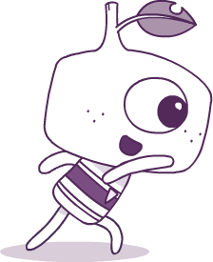
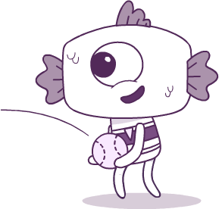
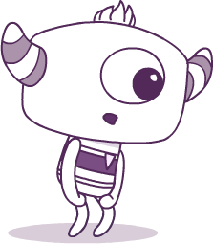
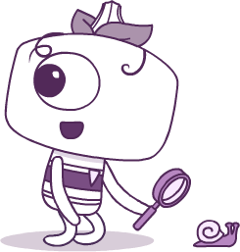
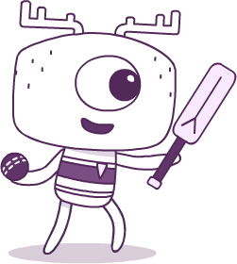
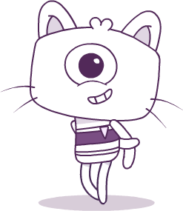
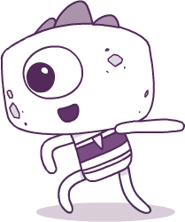
Γνωρίστε τα Ματούλια!
ΜΠΗΜΠΗΣ
ΤΟΥΙΓΚΗΣ
ΦΙΝΗΣ
ΠΑΝΗ
ΣΤΑΚΗ
EΛKΗ
ΣΤΕΓΗΣ
ΤΕΚΗ
ΚΡΟΝΗ
ΚΙΤΗ

Slide 9
Μέρος 4 – Εργασία σε Ομάδες
Χωρίστε τους/ις μαθητές/ριες σε ομάδες. Έχετε 10 λεπτά για να αποφασίσετε και να αναφέρετε ποιοι θα είναι οι ρόλοι στην ομάδα σας, καθώς και να καταγράψετε τους κανόνες της ομαδικής εργασίας.
Παραδείγματα Κανόνων:
Μιλάμε ευγενικά προς όλους/ες.
Όλοι/ες έχουμε το δικαίωμα να μιλήσουν.
Όλοι/ες έχουμε έναν ρόλο μέσα στην ομάδα.
Παραδείγματα Ρόλων:
Ποιος/α θα καταγράφει τις απαντήσεις της ομάδας;
Ποιος/α θα μιλήσει εκ μέρους της ομάδας;
Ποιος/α θα συντονίζει την ομαδική εργασία;
Ποιος/α θα είναι υπεύθυνος/η για τα υλικά και τον χρόνο;
9
Notes:
Οι ομάδες συζητούν πώς θα συνεργαστούν για να λειτουργήσουν με επιτυχία
Ερωτήσεις εκκίνησης συζήτησης: Πώς θα διασφαλίσουν οι μαθητές/ριες ότι: • Όλα τα μέλη συνεισφέρουν δίκαια; • Αντιδρούν όταν κάποιος/α απογοητεύει την ομάδα επειδή δεν έκανε αυτό που είχε αναλάβει; • Υποστηρίζουν ο/η ένας/μία τον/ην άλλο/η σε εργασίες που φαίνονται εύκολες για κάποιους/ες αλλά μπερδεύουν άλλους/ες; • Επιλύουν διαφωνίες ή διαφορετικές απόψεις ως προς το πώς μπορούν να γίνουν τα πράγματα; • Αναθέτουν συγκεκριμένες εργασίες σε άτομα (π.χ. κάποιον/α για να κρατά σημειώσεις);
Με μικρότερους/ες μαθητές/ριες, οι εκπαιδευτικοί μπορεί να καθοδηγήσουν τη συζήτηση σχετικά με τους κανόνες ομαδικής εργασίας.

Slide 10
Παρουσιάζουμε
σε όλη την τάξη τους κανόνες & τους ρόλους
10
Notes:
Συλλογική προσπάθεια όλων των μελών. • Σαφείς στόχοι. • Αμοιβαία εμπιστοσύνη και υποστήριξη. • Ανοιχτή επικοινωνία.

Slide 11
Μέρος 5 – Βλέπουμε το κινούμενο σχέδιο
Σύρετε τον ποντίκι πάνω στο video για να δείτε τις ρυθμίσεις. Εναλλακτικά, μπορείτε να το «κατεβάσετε» και από την ιστοσελίδα
11

Slide 12
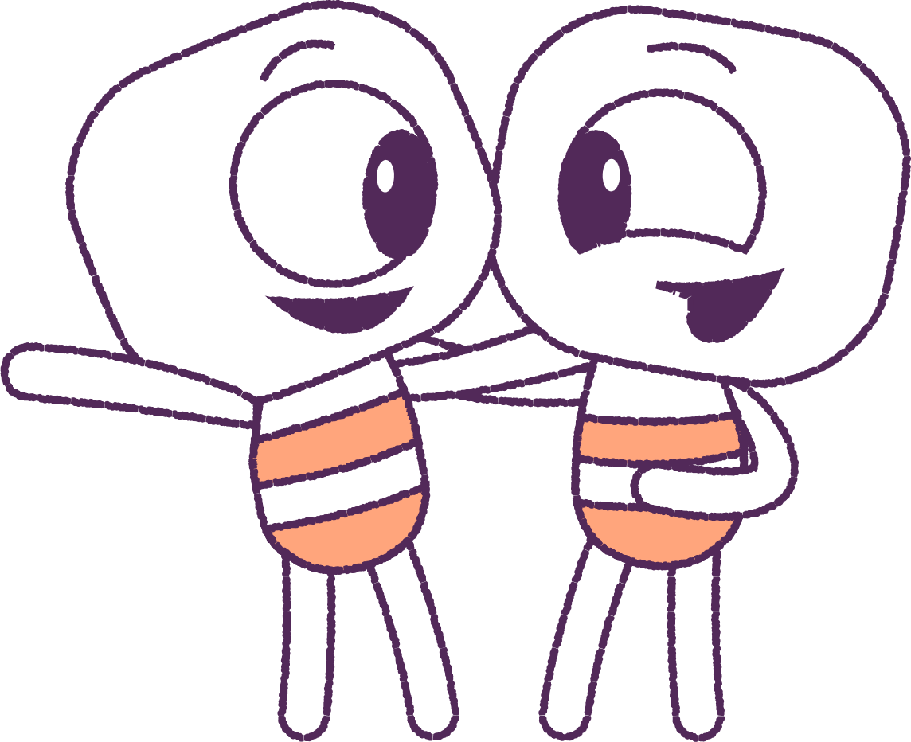
Ας κάνουμε καταιγισμό ιδεών σε ομάδες!
Η πρώτη ομαδική εργασία είναι να συζητήσετε το κινούμενο σχέδιο.
• Ποια συναισθήματα αναγνωρίζετε στον εαυτό σας;
• Ποια συναισθήματα παρατηρείτε στους/ις άλλους/ες;
• Ποια συμπεριφορά συνεργασίας, βοήθειας ή μοιράσματος ανάμεσα σε φίλους/ες και συμμαθητές/ριες μπορείτε να εντοπίσετε;
• Ποια συναισθήματα συνδέονται με το να βοηθάμε και να είμαστε καλοί/ές με τους/ις άλλους/ες;
12

Slide 13
Αυτό ήταν το τέλος του Μαθήματος 1.
Μπράβο για την εξαιρετική δουλειά!
Notes:
ΒΑΣΙΚΟ ΠΕΡΙΕΧΟΜΕΝΟ
ΜΕΡΟΣ 1: Προπαρασκευαστικό ερωτηματολόγιο αξιολόγησης της αίσθησης του ανήκειν στο σχολείο, του δικτύου των φίλων, του σχολικού εκφοβισμού και της ψυχικής ευεξίας (15 λεπτά). ΜΕΡΟΣ 2: Παρακολούθηση του κινουμένου σχεδίου. ΜΕΡΟΣ 3: Καθιέρωση κανόνων ομαδικής εργασίας.
Στόχοι μαθήματος:
• Συλλογή βασικών δεδομένων πριν από την παρέμβαση μέσω του ερωτηματολογίου. • Εισαγωγή των μαθητών/ριών στην έννοια της ομαδικής εργασίας.

